Slide 1
第3章 层叠样式表CSS
层叠样式表的基本概念
层叠样式表的定义与引用方式
层叠样式表实现主页的设计

Slide 2
3.1 层叠样式表概述
3.1.1 层叠样式表的引出
样式表定义如何显示 HTML 元素，就像 HTML 的字体标签和颜色属性所起的作用那样。
样式表定义也可以保存在HTML文件之外的后缀名为 .css 文件中，通过编辑这样一个外部的 CSS 文档，可使站点中所有页面的布局和外观全部发生改变，这特别适用于某些突发事件要求同时改变网站内所网页的显示风格。

Slide 3
3.1.1 层叠样式表的引出
样式可以规定在单个的 HTML 元素中;
在 HTML 页的头元素中;
或在一个外部的 CSS 文件中;
甚至可以在同一个 HTML 文档内部引用多个外部样式表。

Slide 4
3.1.1 层叠样式表的引出
CSS样式有许多种定义方法:
可使用style属性以内联方式添加到许多HTML元素上，
可使用CSS样式嵌入到<STYLE>块中
可存储在外部级联式样式表文件中。

Slide 5
3.1.2 定义CSS
CSS 规则由：选择器和声明构成，其语法格式如下：
选择器{ 属性：属性值 [;属性:属性值] }

Slide 6
3.1.2 定义CSS
属性是需要设置的样式属性，每个属性有一个属性值，如果有多个属性和属性值时，可使用冒号将这些属性分隔开。
将 h2 元素内的文字颜色定义为红色，其CSS语法如下：
H2 {color:red; }

Slide 7
3.1.2 定义CSS
如果属性值由若干个单词组成时，则需要给这些属性值添加引号，
例如将段落P元素的字体字义为黑体或者宋体，其CSS语法如下：
p {font-family: "黑体 宋体";}

Slide 8
3.1.2 定义CSS
如果要定义不止一个属性时，则需要用分号将每个声明分开。例如将 h1 元素内的文字颜色定义为黑色、文字的对齐方式使用居中对齐，其CSS语法如下：
h1{
text-align: center;
color: black;
}

Slide 9
3.1.2 定义CSS
如果要定义不止一个属性时，则需要用分号将每个声明分开。例如将 h1 元素内的文字颜色定义为黑色、文字的对齐方式使用居中对齐，其CSS语法如下：
h1{
text-align: center;
color: black;
}

Slide 10
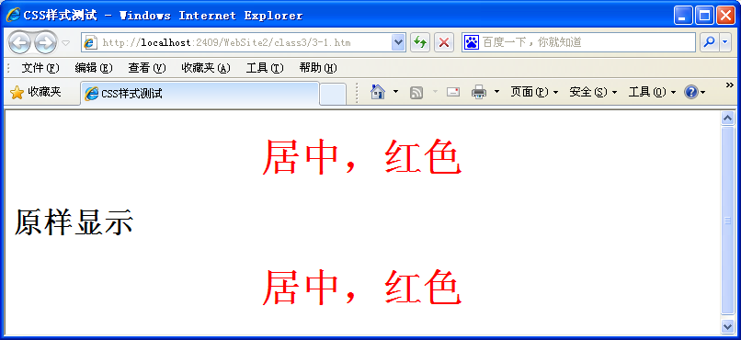
<style type ="text/css" >
h1
{
text-align :center ;
color :red ;
}
</style>
</head>
<body>
<h1>居中，红色</h1>
<h2>原样显示</h2>
<h1>居中，红色</h1>
</body>

Slide 11
3.1.2 定义CSS
还可以对选择器进行分组，并用逗号将需要分组的选择器分开。这样，被分组的选择器就可以共享这些相同的声明。例如把h1、h2、h3、h4标题元素进行分组，让这几个标题元素都使用红色显示，其CSS定义语法如下：
h1,h2,h3,h4 {
color: Red;
}

Slide 12
3.1.3 选择器种类
1. 属性选择器
属性选择器是指CSS样式定义选择器使用HTML中的已有元素，例如<body>、<h1>、<a>等。

Slide 13
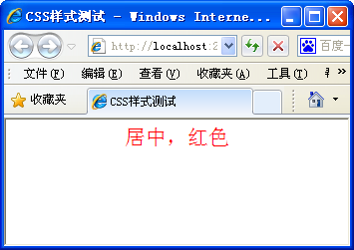
<style type ="text/css" >
body
{
text-align :center ;
color :Red ;
}
</style>
</head>
<body>
居中，红色
</body>

Slide 14
3.1.3 选择器种类
2. 派生选择器
派生选择器允许根据文档的上下文关系来确定某个标签的样式。通过合理地使用派生选择器，可以使 HTML 代码变得更加整洁。

Slide 15
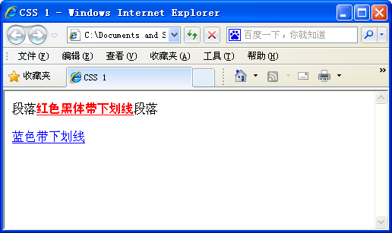
<style >
u{ color:blue; }
p u{
color:red;
font-family:黑体,楷体;
}
</style></head>
<body>
<p >段落<u>红色黑体带下划线</u>段落</p>
<u>蓝色带下划线</u>
</body>

Slide 16
3.1.3 选择器种类
3. id 选择器
id 选择器可以为标有特定 id 的 HTML 元素指定特定的样式，id 选择器以 "#" 来定义。

Slide 17
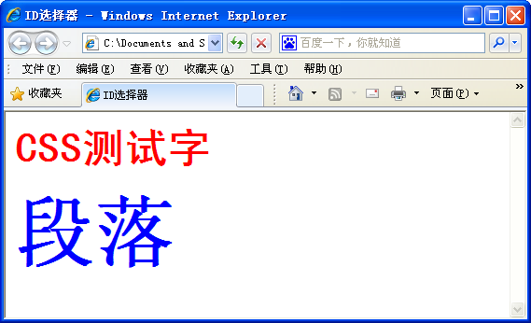
<style >
#one{ color:red;
font-size:45px;
font-family:黑体,楷体;
}
#two{ color:blue;
font-size:85px;
font-family:楷体;
}
</style>
</head>
<body>
<h2 id="one">CSS测试字</h2>
<h2 id="two">段落</p>
</body>

Slide 18
3.1.3 选择器种类
4．类选择器
在 CSS 中，类选择器以一个点号，后面样式名的方式进行定义，例如：
.head2 {
text-align:center;
color:red;
font-weight:bold;
}
若要以内联方式应用这种类型的样式，可以直接在内联样式的标记或链标签添加class属性，例如：
<div class="head2">

Slide 19
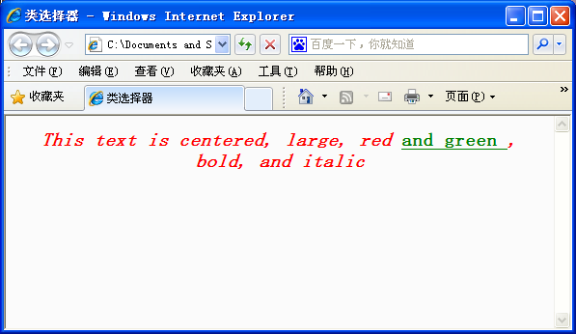
<STYLE TYPE="text/css">
BODY {background:#FBFBFB; font-size:9pt;}
A:link {color:blue; text-decoration:none}
A:active {color:red; text-decoration:none}
A:visited {color:green; text-decoration:none}
.head2 {font-size:14pt; text-align:center; color:red; font-weight:bold; font-style:italic;}
</STYLE>
<LINK REL=stylesheet Type="text/css" HREF="mystyles.css">
</HEAD>
<BODY>
<DIV CLASS="head2">
This text is centered, large, red
<SPAN style="color:green; font-style:normal; text-decoration:underline;">
and green
</SPAN>
, bold, and italic
</DIV>
</BODY>

Slide 20
3.1.3 外部CSS样式表
可以通过改变一个样式文件来改变整个站点的外观。外部CSS样式表文档是只包含样式规则，并且以“.css”为扩展名的纯文本文件，使用外部样式表要通过<link> 标签在（文档的）头部进行引入，其引入方法如下：
<head>
<link rel="stylesheet" type="text/css" href="mystyle.css" />
</head>

Slide 21
<STYLE TYPE="text/css">
BODY {background:#FBFBFB; font-size:9pt;}
A:link {color:blue; text-decoration:none}
A:active {color:red; text-decoration:none}
A:visited {color:green; text-decoration:none}
.head2 {font-size:14pt; text-align:center; color:red; font-weight:bold; font-style:italic;}
</STYLE>
<LINK REL=stylesheet Type="text/css" HREF="mystyles.css">
</HEAD>
<BODY>
<DIV CLASS="head2">
This text is centered, large, red
<SPAN style="color:green; font-style:normal; text-decoration:underline;">
and green
</SPAN>
, bold, and italic
</DIV>
</BODY>

Slide 22
3.1.4 CSS 样式规则的优先级及单位
1. 优先级
CSS样式规则有外部样式、内部样式和行内样式。
外部样式是把样式定义在一个外部文件中，定义的样式可以作用到整个网页文件中；
内部样式是在<style>标记内定义的样式，定义的样式同样可以作用到整个网页文件中；
行内样式是在某个HTML标记的属性定义中定义的，仅作用在该标记内。

Slide 23
3.1.4 CSS 样式规则的优先级及单位
1. 优先级
当这三种定义的样式“层叠”在一起时，即对某个标记有这三种样式定义，此时样式应用规则的优先级从低到高分别是：外部样式、内部样式和行内样式。

Slide 24
2. 注释
注释用来说明所写代码的含义，因此对于其他用户读懂这些代码是很有作用的。对于任何编码添加注释都是非常有用处的。
CSS用C/C++的标记进行注释的，“/*”放在注释的开始处，“*/”在结束处。

Slide 25
<HEAD>
<TITLE>CSS例子</TITLE>
<STYLE TYPE="text/css">
H1 {font-size: x-large; color: red }
/*这是一个CSS的定义*/
H2 { font-size: large; color: blue }
</STYLE>
</HEAD>

Slide 26
3. CSS的单位
（1） 长度单位
一个长度的值由可选的正号“＋”或负号“－”、接着的一个数字、还有标明单位的两个字母组成。在一个长度的值之中是没有空格的，例如，1.3 em就不是一个有效的长度的值，但1.3em就是有效的。一个为零的长度不需要两个字母的单位声明。
无论是相对值还是绝对值长度，CSS1都支持。相对值单位确定一个相对于另一长度属性的长度，因为它能更好地适应不同的媒体，所以是首选的。以下是有效的相对单位：
em（em，元素的字体的高度)
ex（x-height，字母 “x” 的高度）

Slide 27
3. CSS的单位
px（像素，相对于屏幕的分辨率）
绝对长度单位视输出介质而定，所以逊色于相对单位。以下是有效的绝对单位:
in（英寸，1英寸=2.54厘米）
cm（厘米，1厘米=10毫米）
mm（米）
pt（点，1点=1/72英寸）
pc（帕，1帕=12点）

Slide 28
3. CSS的单位
2. 百分比单位
一个百分比值由可选的正号“＋”或负号“－”、接着的一个数字，还有百分号“%”。在一个百分比值之中是没有空格的。
百分比值是相对于其它数值，同样地用于定义每个属性。最经常使用的百分比值是相对于元素的字体大小。
3. 颜色单位
颜色值是一个关键字或一个RGB格式的数字。
Windows VGA(视频图像阵列)形成了16个关键字: aqua，black，blue，fuchsia，gray，green， lime，maroon，navy，olive， purple，red，silver，teal，white，and yellow。

Slide 29
3. CSS的单位
RGB颜色可以有四种形式：
#rrggbb（如，#00cc00）
#rgb（如，#0c0）
rgb（x,x,x），其中x是一个介乎0到255之间的整数（如，rgb（0,204,0））
rgb（y%,y%,y%）y是一个介乎0.0到100.0之间的整数（如，rgb（0%,80%,0%））
上述的例子指定同一颜色。

Slide 30
3.2 CSS样式的属性分类
CSS属性分为包括字体、颜色和背景、文本、边框、用户界面、表和视觉效果。

Slide 31
3.2.1 背景
背景属性通过更改颜色或包含图像来控制背景。如果采用图像作为Web页的背景，也可指定其位置和平铺属性。
1. 背景色
可以使用 background-color 属性为元素设置背景色。这个属性接受任何合法的颜色值。

Slide 32
CSS的颜色和背景属性
属性
属性含义
属性值
属性书写格式
color
定义前景色
颜色
如：H2 { color: #000080 }
background-color
定义背景色
<颜色> |
transparent (透明)
如：BODY { background-color: white }
background-image
背景图象
图片路径
如：BODY { background-image: url(http://
www.whpu.edu.cn/images/bg.gif) }

Slide 33
<style type="text/css">
body {background-color: yellow}
h1 {background-color: #00ff00}
h2 {background-color: transparent}
p {background-color: rgb(250,0,255)}
p.no2 {background-color: gray; padding: 20px;}
</style>
</head>
<body>
<h1>这是标题 1</h1>
<h2>这是标题 2</h2>
<p>这是段落</p>
<p class="no2">这个段落设置了内边距。</p>
</body>

Slide 34
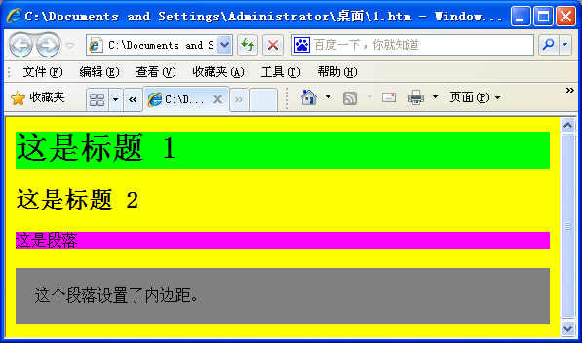
<style type="text/css">
body {background-color: yellow}
h1 {background-color: #00ff00}
h2 {background-color: transparent}
p {background-color: rgb(250,0,255)}
p.no2 {background-color: gray; padding: 20px;}
</style>
</head>
<body>
<h1>这是标题 1</h1>
<h2>这是标题 2</h2>
<p>这是段落</p>
<p class="no2">这个段落设置了内边距。</p>
</body>

Slide 35
2. 背景图像
要把图像放入背景，需要使用 background-image 属性。background-image 属性的默认值是 none，表示背景上没有放置任何图像，如果要设置该属性，必须为该属性设置一个 URL 值，例如：
body {background-image: url(1.gif);}

Slide 36
2. 背景图像
一般情况下background-image 属性应用到 body 元素，有时也可以应用到段落标记，也可以为行内元素设定背景图像。例如：
p.content {background-image: url(2.gif);} /*段落标记内设定背景图像*/
a.plan {background-image: url(3.gif);} /*超链设定背景图像*/

Slide 37
<style type="text/css">
body {background-image:url(1.gif);}
p.content {background-image: url(2..gif); padding: 20px;}
a.plan {background-image: url(3.gif); padding: 20px;}
</style>
</head>
<body>
<p class="flower">我是一个有花纹背景的段落。
<a href="#" class="radio">我是一个有放射性背景的链接。</a>
</p>
<p><b>注释：</b>为了清晰地显示出段落和链接的背景图像，我们为它们设置了少许内边距。</p>
</body>

Slide 38
3. 背景图像的定位与重复
一般如果设定的图像尺寸小于浏览器窗口大小时，图像会被自动在在水平垂直方向上都平铺。如果需要限定在某一个方向进行重复或者不重复，就需要设定background-repeat属性。background-repeat属性的值有三个，分别是：
repeat-x（ 图像水平方向重复）
repeat-y（ 图像垂直方向重复）
no-repeat（不允许图像在任何方向上重复）。

Slide 39
3. 背景图像的定位与重复
默认背景图像都从一个元素的左上角开始，例如：
body
{
background-image: url(1.gif);
background-repeat: repeat-y;
/*背景图像在浏览器窗口的垂直方向进行重复*/
}

Slide 40
3. 背景图像的定位与重复
如果不希望背景图像跟随滚动，可以设置background-attachment 属性，例如：
body
{
background-image:url(1.gif);
background-repeat:no-repeat;
background-position:bottom right;
/*背景图像位于浏览器窗口的底端右测*/
background-attachment:fixed
/*背景图像固定*/
}

Slide 41
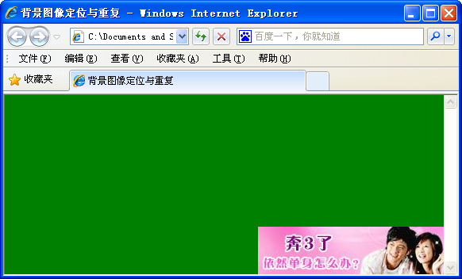
<style >
body{
background-image:url(1.jpg);
/*背景图像为1.gif*/
background-color:green;
/*背景色为绿色*/
background-repeat:no-repeat;
/*背景图像不重复*/
background-position:bottom right;
/*背景图像位于屏幕底端右边*/
}
</style>
</head>
<body>
</body>

Slide 42
3.2.2 CSS 文本
CSS文本属性用以改变页面文本的显示方式，这些属性可以细化页面的排版，生成特殊的文本效果。
属性
属性含义
属性值
Text-align
水平对齐
“左”（left）、“居中”（center）、“右”（right）或“两端对齐”（justify）
Vertical-align
垂直对齐
baseline | sub | super | top | text-top | middle | bottom |
text-bottom | <百分比>
word-spacing
单词间距
“正常”（normal）或“自定义”
letter-spacing
字母间距
“正常”（normal）或“自定义”
line-height
行间距
normal | <数字> | <长度> | <百分比>
text-indent
文本缩进
<长度> | <百分比>

Slide 43
3.2.2 CSS 文本
说明：在垂直对齐的属性值的说明如下：
➢ baseline（使元素和上级元素的基线对齐）
➢ middle（纵向对齐元素基线加上上级元素的x-高度——字母" x "的高度——的一半的中点）
➢ sub（下标）
➢ super（上标）
➢ text-top（使元素和上级元素的字体向上对齐）
➢ text-bottom（使元素和上级元素的字体向下对齐）
➢ 影响相对于元素行的位置的关键字有
➢ top（使元素和行中最高的元素向上对齐）
➢ bottom（使元素和行中最低的元素向下对齐）

Slide 44
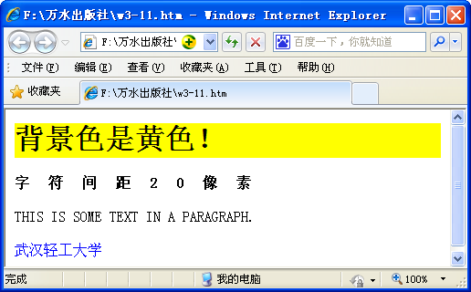
<style type="text/css">
h1{background-color:yellow; }
h4 {letter-spacing: 20px}
p.uppercase {text-transform: uppercase}
a {text-decoration: none;}
</style>
</head>
<body>
<h1>背景色是黄色！</h1>
<h4>字符间距20像素</h4>
<p class="uppercase">This is some text in a paragraph.</p>
<a href="http://www.whpu.edu.cn">武汉轻工大学</a>
</body>

Slide 45
3.2.3 字体
字体格式属性确定格式化文本在 Web 浏览器中将如何显示。
可设置首选字体系列、字体大小和颜色，以及文本是否显示为粗体、斜体或带下划线。
可将字体格式设置属性添加到在外部 CSS 样式表中定义的 CSS 样式规则，或添加到 Web 页＜HEAD＞部分的＜STYLE＞块中定义的 CSS 样式规则。

Slide 46
3.2.3 字体
若要将样式规则应用于 Web 页的＜BODY＞节中的某个特定 HTML 元素，需要将 CLASS 或 ID 属性添加到其值为所需 CSS 样式规则选择器的元素的开始标记中。
也可将 CSS 字体属性直接添加到支持 STYLE 属性的 HTML 元素中。
注意：如果定义了BODY{}样式，则该页上所有未由内联样式格式化的文本都将以指定样式显示。

Slide 47
字体属性
属性
属性含义
属性值
font-family
选择字体
所有字体
font-size
选择字体大小
<绝对大小> | <相对大小> | <长度> | <百分比>
font-weight
字体加粗
normal | bold | bolder | lighter | 100 | 200 | 300 | 400 | 500 | 600 | 700 | 800 | 900
font-variant
字体变形
normal (普通)| small-caps(小型大写字母)
font-style
字体风格
normal(普通) | italic(斜体) | oblique(倾斜)

Slide 48
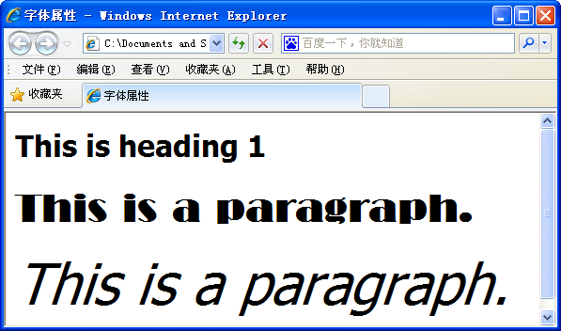
<style type="text/css">
body {font-family:sans-serif;}
h1.Fantasy {
font-family:Fantasy ;
font-size:40px;
}
p.oblique {
font-style:oblique;
font-size:60px;
}
</style>
</head>
<body>
<h1>This is heading 1</h1>
<h1 class="Fantasy">This is a paragraph.</h1>
<p class="oblique">This is a paragraph.</p>
</body>

Slide 49
3.2.4. 鼠标属性
当把鼠标移动到不同的地方时；当鼠标需要执行不同的功能时；当系统处于不同的状态时，都会使鼠标的形状发生改变。
用CSS来改变鼠标的属性，就是当鼠标移动到不同的元素对象上面时，让鼠标以不同的形状、图案显示。

Slide 50
在CSS当中，这种样式是通过“cursor”属性来实现的。Cursor属性有很多的属性值，详细列表如下：
属性值
说明
Auto
自动，根据默认状态自行改变
Crossshair
十字线光标。
Default
默认光标，通常为箭头光标。
Hand
手型光标。
Help
“帮助”光标，它是箭头和问号的组合。
Move
移动
E-resize
箭头朝右方。
Ne-resize
箭头朝右上方。
Nw-resize
箭头朝左上方。
n-resize
箭头朝上方。
Se-resize
箭头朝右下方。
Sw-resize
箭头朝左下方。
s-resize
箭头朝下方。
text
文本“I”型
wait
等待

Slide 51
<body>
<h1 style="font-family:文鼎新艺体简">鼠标效果</h1>
<p style="font-family:行书体;
font-size:16pt;color:red">
请把鼠标移到相应的位置观看效果。</p>
<div style="font-family:行书体；font-size:24pt；color:green；">
<p><span style="cursor:hand">手的形状</span><br>
<span style="cursor:move">移动</span><br>
<span style="cursor:ne-resize">反方向</span><br>
<span style="cursor:wait">等待</span><br>
<span style="cursor:help">求助</span>
</p>
</div>
</body>

Slide 52
3.3 CSS 框模型
3.3.1 CSS 框模型概述
CSS 框模型 (Box Model) 规定了使用框来处理元素内容、内边距、边框 和 外边距 的方式

Slide 53
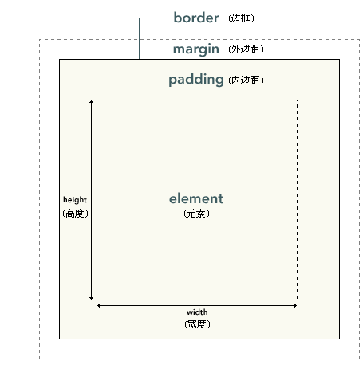
CSS 框模型概述

Slide 54
3.3.1 CSS 框模型概述
内边距、边框和外边距都是可选的，默认值是零。可以使用通用选择器（即星号*）对所有元素进行设置，代码如下所示：
* {
margin: 0;
padding: 0;
}

Slide 55
3.3.1 CSS 框模型概述
假设框的每个边上有 10 个像素的外边距和 5 个像素的内边距。如果希望这个元素框达到 100 个像素，就需要将内容的宽度设置为 70 像素，CSS样式定义方法如下所示：：
#box {
width: 70px;
margin: 10px;
padding: 5px;
}

Slide 56
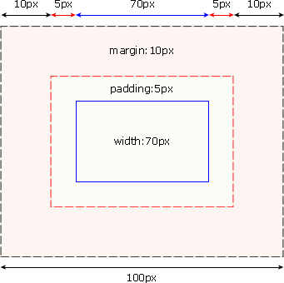
CSS 框模型概述
#box {
width: 70px;
margin: 10px;
padding: 5px;
}

Slide 57
3.3.2 CSS 内边距
可以按照上、右、下、左的顺序分别设置各边的内边距，各边均可以使用不同的单位或百分比值：
h1 {
padding: 10px 0.25em 2ex 20%;
}

Slide 58
CSS 框模型概述
通过使用下面四个单独的属性，分别设置上、右、下、左内边距：
padding-top padding-right
padding-bottom padding-left
下面的规则实现的效果与上面的简写规则是完全相同的：
h1 {
padding-top: 10px;
padding-right: 0.25em;
padding-bottom: 2ex;
padding-left: 20%;
}

Slide 59
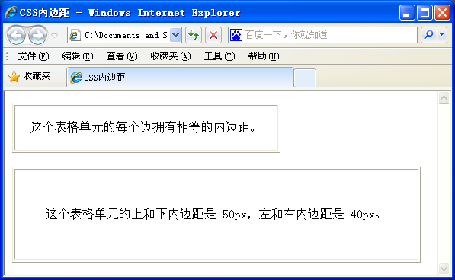
<style type="text/css">
td.test1 {padding: 20px}
td.test2 {padding: 50px,40px}
</style>
</head> <body>
<table border="1">
<tr><td class="test1">
这个表格单元的每个边拥有相等的内边距。 </td>
</tr> </table>
<table border="1">
<tr> <td class="test2">
这个表格单元的上和下内边距是 50px，左和右内边距是 40px。 </td> </tr>
</table>

Slide 60
3.3.2 CSS边框
元素的边框 (border) 是围绕元素内容和内边距的一条或多条线。CSS border 属性可以设置元素边框的样式、宽度和颜色
CSS中使用border-style 属性可以定义10种不同的边框样式，包括 none。例如，可以为把一幅图片的边框定义为 outset样式，代码如下：
a:link img {
border-style: outset;
}

Slide 61
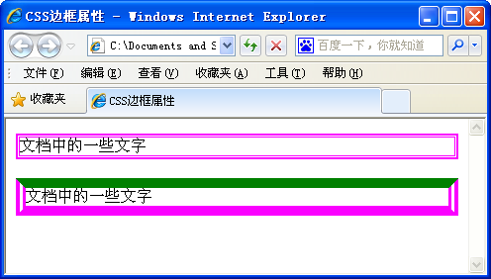
<style type="text/css">
p {
border: medium double rgb(250,0,255)
}
p.soliddouble {
border-width:10px;
border-style: solid double;
border-top-color:green;
}
</style>
</head>
<body>
<p>文档中的一些文字</p>
<p class="soliddouble">文档中的一些文字</p>
</body>

Slide 62
3.4.1 定位概述
CSS 为定位和浮动提供了一些属性，利用这些属性，可以建立列式布局，将布局的一部分与另一部分重叠。
定位的基本思想很简单: 允许定义元素框相对于其正常位置应该出现的位置，或者相对于父元素、另一个元素甚至浏览器窗口本身的位置

Slide 63
CSS 定位 (Positioning)
CSS 有三种基本的定位机制：
(1) 普通流
(2) 浮动
(3) 绝对定位。
除非专门指定，否则所有框都在普通流中定位。也就是说，普通流中的元素的位置由元素在 (X)HTML 中的位置决定。

Slide 64
CSS 定位 (Positioning)
CSS position 属性
(1) static
  元素框正常生成。块级元素生成一个矩形框，作为文档流的一部分，行内元素则会创建一个或多个行框，置于其父元素中。
(2) relative
  元素框偏移某个距离。元素仍保持其未定位前的形状，它原本所占的空间仍保留。

Slide 65
CSS 定位 (Positioning)
CSS position 属性
(3) absolute
  元素框从文档流完全删除，并相对于其包含块定位。包含块可能是文档中的另一个元素或者是初始包含块。
  (4) fixed
  元素框的表现类似于将 position 设置为 absolute，不过其包含块是视窗本身。

Slide 66
3.4.2 CSS相对和绝对定位
相对定位是一个非常容易掌握的概念。如果对一个元素进行相对定位，它将出现在它所在的位置上。然后，可以通过设置垂直或水平位置，让这个元素“相对于”它的起点进行移动。

Slide 67
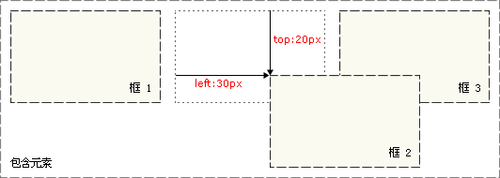
CSS 相对定位
#box_relative {
position: relative;
left: 30px;
top: 20px;
}

Slide 68
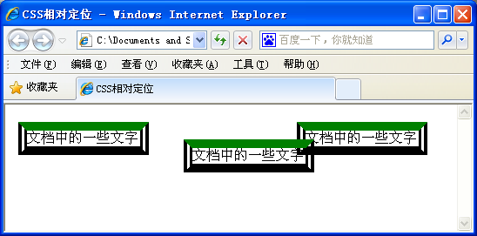
<style type="text/css">
p{ border-width:10px;
border-style: solid double;
border-top-color:green;
width:150px; /*设定框的宽度*/
float:left; /*左浮动*/
margin:5px; /*外边距四周5个像素*/
}
p.abs{position: relative; /*相对定位*/
left: 30px; /*相左移30个像素*/
top: 20px; /*相下移20个像素*/
}
</style> </head> <body>
<p>文档中的一些文字</p>
<p class="abs">文档中的一些文字</p>
<p >文档中的一些文字</p>
</body>

Slide 69
CSS 绝对定位
绝对定位使元素的位置与文档流无关，因此不占据空间。这一点与相对定位不同，相对定位实际上被看作普通流定位模型的一部分，因为元素的位置相对于它在普通流中的位置。

Slide 70
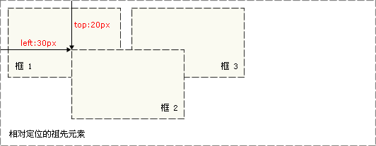
CSS 绝对定位
#box_relative {
position: absolute;
left: 30px;
top: 20px;
}

Slide 71
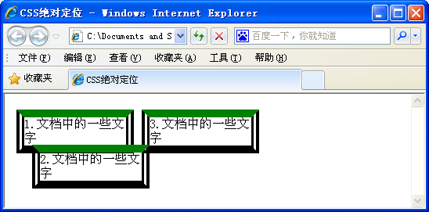
<style type="text/css">
p{ border-width:10px;
border-style: solid double;
border-top-color:green;
width:150px; /*设定框的宽度*/
float:left; /*左浮动*/
margin:5px; /*外边距四周5个像素*/
}
p.abs{position: absolute; /*绝对定位*/
left: 30px; /*向左移30个像素*/
top: 60px; /*向下移60个像素*/
}
</style> </head> <body>
<p>1. 文档中的一些文字</p>
<p class="abs">2. 文档中的一些文字</p>
<p >3. 文档中的一些文字</p>
</body>

Slide 72
3.4.3 浮动
1. 概述
浮动的框可以向左或向右移动，直到它的外边缘碰到包含框或另一个浮动框的边框为止。由于浮动框不在文档的普通流中，所以文档的普通流中的块框表现得就像浮动框不存在一样。

Slide 73
CSS 浮动
浮动的框可以向左或向右移动，直到它的外边缘碰到包含框或另一个浮动框的边框为止。
由于浮动框不在文档的普通流中，所以文档的普通流中的块框表现得就像浮动框不存在一样。

Slide 74
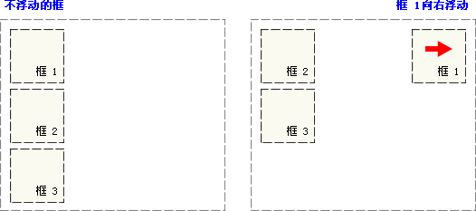
CSS 浮动

Slide 75
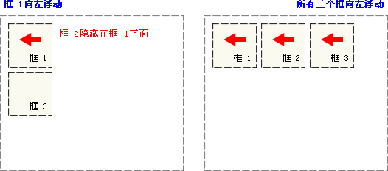
CSS 浮动

Slide 76
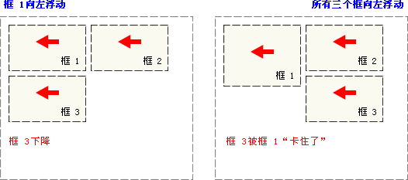
CSS 浮动

Slide 77
3.4.3 浮动
2．浮动属性
（1）float属性
在 CSS 中，通过 float 属性实现元素的浮动，而且可以定义是向哪个方向进行浮动。在 CSS 中，任何元素都可以浮动，并且浮动元素会生成一个块级框，而不论本身是何种元素。如果浮动非替换元素，则要指定一个明确的宽度；否则，它们会尽可能地窄。

Slide 78
3.4.3 浮动
（2）clear属性
clear 属性规定元素的哪一侧不允许其他浮动元素。在 CSS中是通过自动为清除元素（即设置了 clear 属性的元素）增加上外边距实现的。例如，图像的左侧和右侧均不允许出现浮动元素：
img
{
float:left; /*左浮动*/
clear:both; /*左右两测不允许出现浮动元素*/
}

Slide 79
3．z-index 属性
z-index属性设置一个定位元素沿 z 轴的位置，z 轴定义为垂直延伸到显示区的轴。如果为正数，则离用户更近，为负数则表示离用户更远。即拥有z-index 属性值大的元素放置顺序总是会处于较低元素z-index 属性值的前面。

Slide 80
本章小结
CSS是一种标记性语言，用于控制网页样式，并允许将网页内容与显示样式分离，为网页里的元素创建在浏览器的表现样式。CSS以HTML语言为基础，提供了丰富的格式化功能，如字体、颜色、背景和整体排版等。

